Slide 1
Индивидуальный проект по дисциплине «История прически и костюма»
Тема: Стиль 50 – х годов с использованием образного макияжа
Выполнила: студентка Джапаридзе Конкордия
Специальность: Стилистика и искусство визажа

Slide 2

Цели и задачи индивидуального проекта
Цель проекта:
Создать образ в стиле 50-х годов с использованием образного макияжа
с учетом индивидуальных особенностей модели.
Задачи проекта:
Изучить стиль 50-х годов
Исследовать стиль 50-х на современном подиуме
Обосновать целесообразность создания образа 50-х годов
Выявить и скорректировать индивидуальные особенности модели
Выявить соответствие фасона и цвета выбранной одежды и аксессуаров стилю 50-х годов и индивидуальным особенностям модели.
Разработать образ в стиле 50-х годов

Slide 3
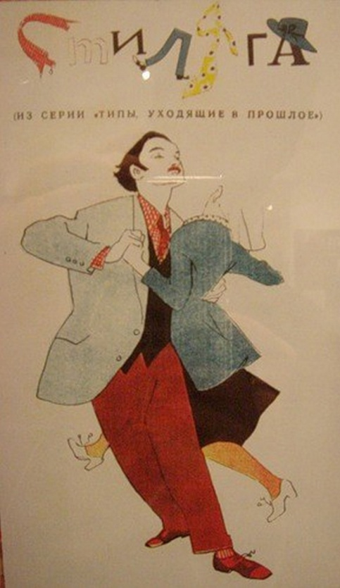
Стиляги
Впервые стиляги появляются в 40-х годах XX столетия. В 1949 году данный термин применяет Беляев Д.Г. в сатирическом очерке для журнала «Крокодил».
И уже в начале 50-х те, кто относили себя к данной субкультуре, почувствовали на себе постоянное преследование. Таких людей систематически высмеивали и осуждали на комсомольских собраниях. Движение практически угасло в середине 60-х годов.

Slide 4
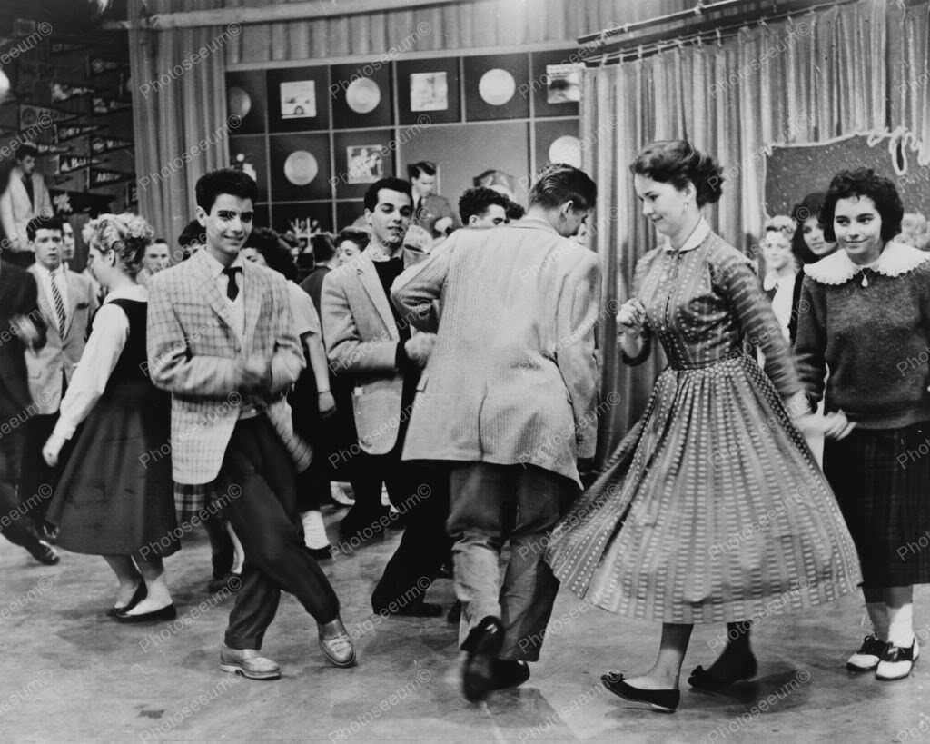
Стиляги
Особенности стиля заключаются в неординарном внешнем виде, особой манере поведения, специфичном сленге, а также музыкальных вкусах.

Slide 5
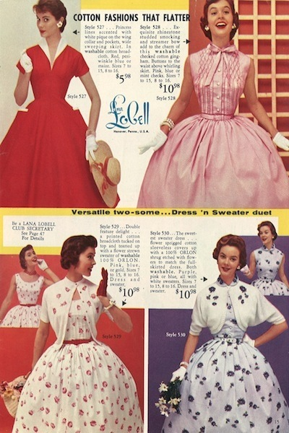
Стиляги. Особенности стиля
Особое внимание уделялось платьям в стиле стиляг. Они характеризовались приталенной верхней частью и пышной юбкой.
Эффект объёма достигался при помощи нескольких подъюбников в разнообразной цветовой гамме.

Slide 6
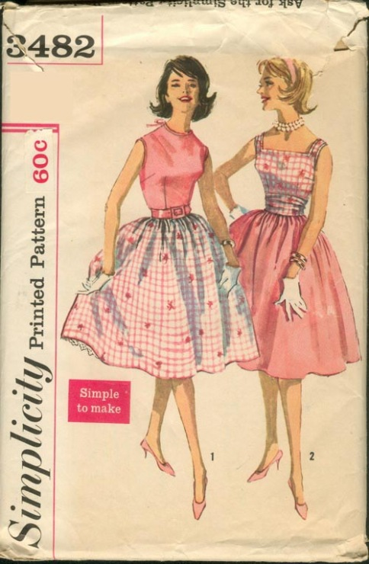
Особенностями стиля стиляг для женщин была элегантность, смелость, женственность и жизнерадостность.
Дамский гардероб состоял из цветных блузок, крепдешиновых платьев, капроновых чулок со швом сзади и узких или расклешённых брюк.
Особое внимание уделялось крупным украшениям.

Slide 7
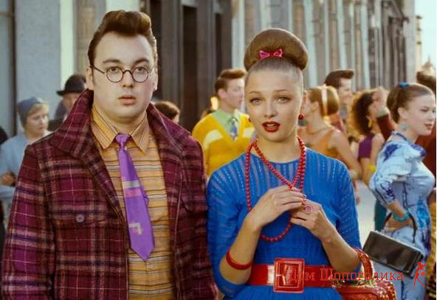
Стиль одежды стиляги характеризовал праздник, яркие ткани и необычные сочетания делали образ неповторимым.
Именно тогда в моду вошли клетчатые пиджаки у мужчин, широкие брюки, которые вскоре сменились на брюки-дудочки, узкие галстуки.
Девушки облачались в платья и юбки-солнце, обязательным атрибутом был пояс на талии, высокие прически дополняли образ.
Самыми популярными принтами были клетка, горох, цветы – все то, что мы можем наблюдать и сегодня.

Slide 8
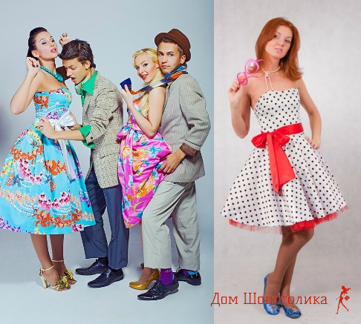
Ключевые элементы стиля:
яркие цвета и их контрастные сочетания;
сочетание материалов различных фактур в обуви;
обилие броских аксессуаров;
— для девушек:
завышенная линия талии;
пышные юбки;
прически с начесом;
туфли на каблуке одного цвета с сумкой и поясом (самый шикарный вариант – лаковые туфли-лодочки);
яркая помада на губах
— для мужчин:
клетчатые пиджаки;
брюки-дудочки;
яркие галстуки;
обувь на утолщенной белой подошве.

Slide 9
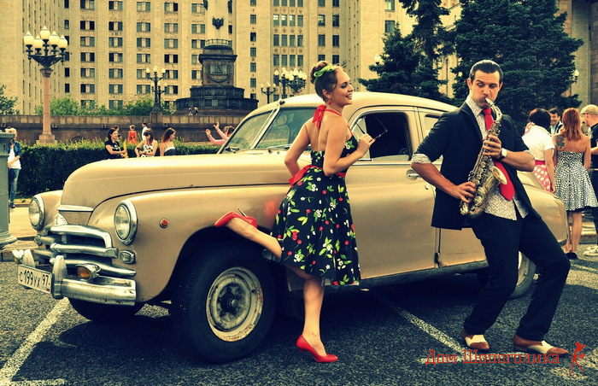
Модные тенденции стиля
Стиль «Стиляги» актуален и сегодня.

Slide 10
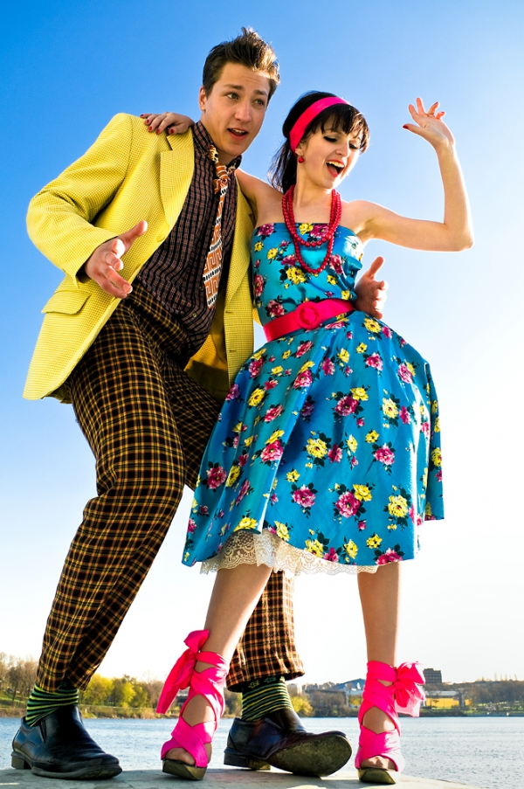
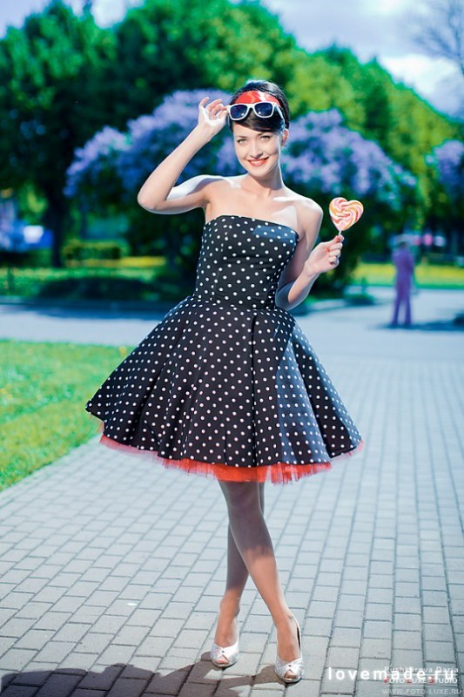
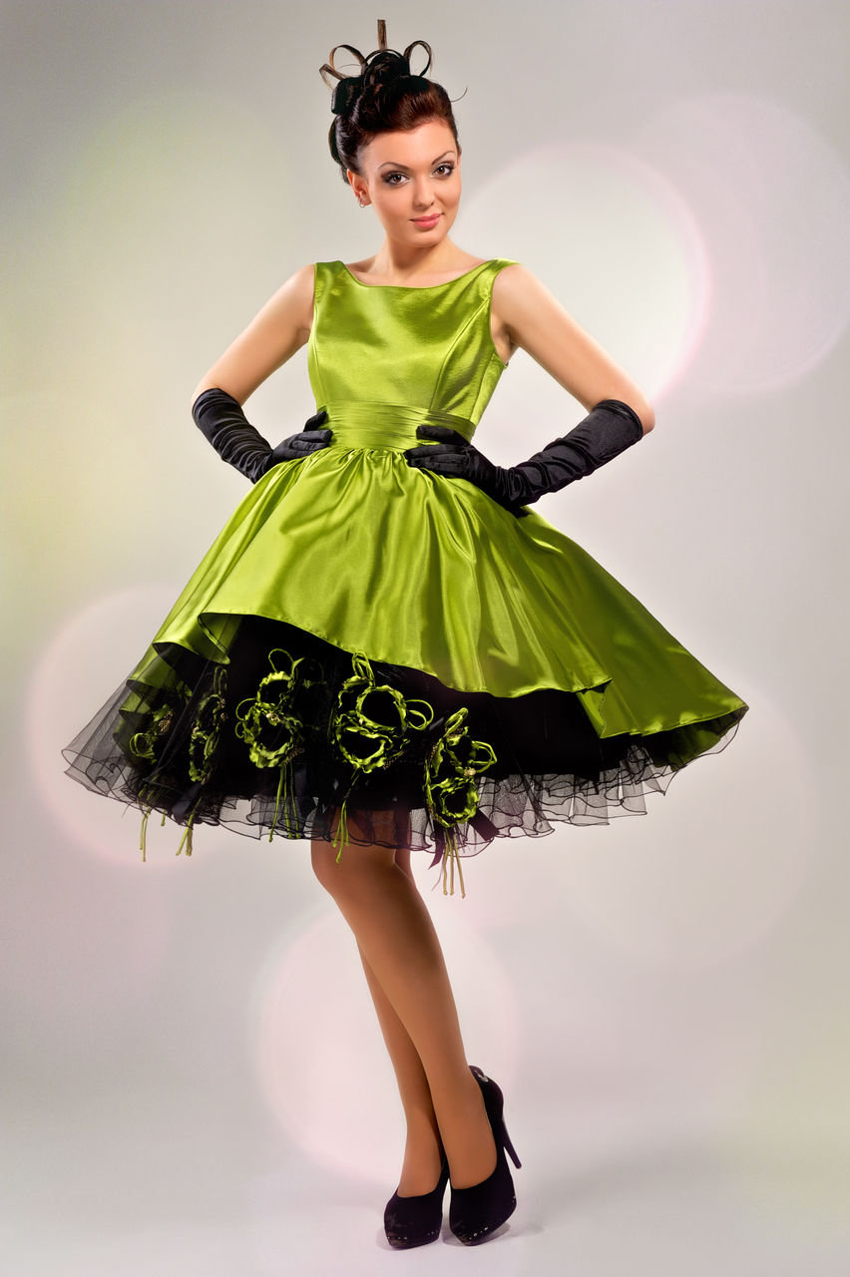
Модные тенденции стиля. Платья

Slide 11
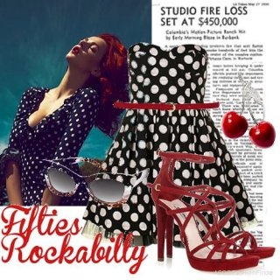
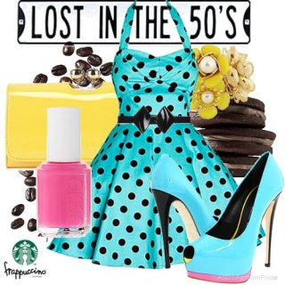
Модные тенденции стиля. Обувь. аксессуары

Slide 12
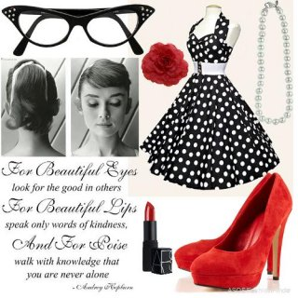
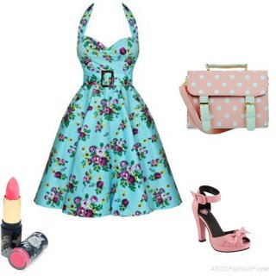
Модные тенденции стиля. Обувь. аксессуары

Slide 13
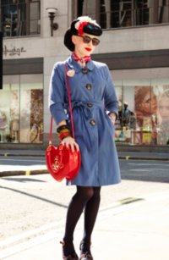
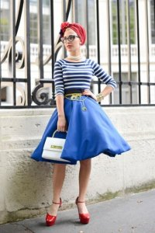
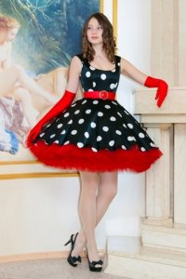
Модные тенденции стиля

Slide 14
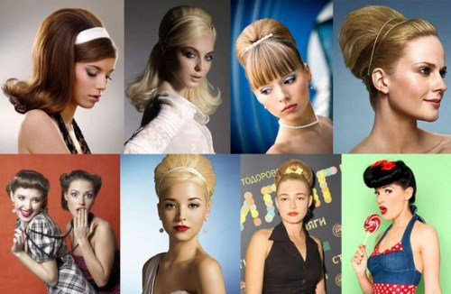
Модные тенденции стиля. Прически

Slide 15
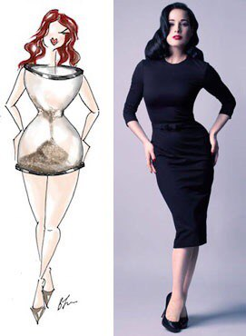
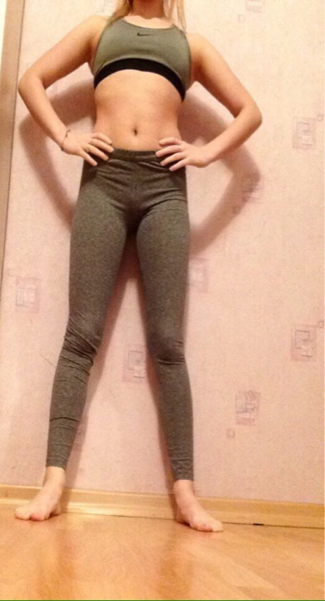
Диагностика модели
Кожа: молочного цвета.
Волосы: светло русые
Цветотип модели – лето.
Тип фигуры – песочные часы.
Форма лица | Глаза | Линия глаз | Линия бровей | Нос | Губы | Скулы | Подбородок
овал | серо - голубые | падающие | горизонтальная | прямой | небольшая асимметрия | неярко выраженные | островатый

Slide 16
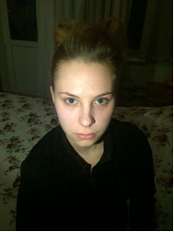
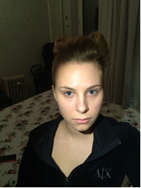
Инструкционно-технологическая карта образного макияжа в стиле 50 -х годов
№ | Выполнение операций по макияжу | Схема выполнения на модели | Инструменты и приспособления
1 2 | Подготавливаем лицо к нанесению макияжа, очищаем кожу. Увлажняем губы. Наносим тональный крем на лицо, для выравнивания тона кожи |  | Тоник, ватные диски, гигиеническая помада. Тон, спонж.

Slide 17
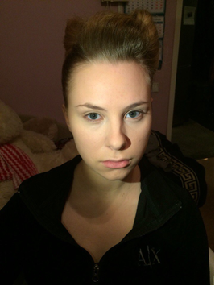
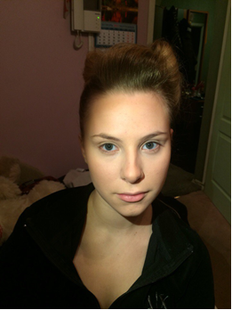
№ | Выполнение операций по макияжу | Схема выполнения на модели | Инструменты и приспособления
2 3 | Нанесли кремовые корректоры, под глаза и на прыщики, чтобы скрыть маленькие недостатки. Зафиксировали макияж пудрой. Придали выразительность лицу с помощью сухих корректоров и румян |  | Кремовые корректоры, плоская кисть. Кисть для пудры, кисть для коррекции и румян, пудра, корректоры, румяна

Slide 18
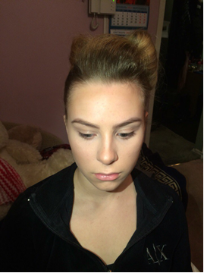
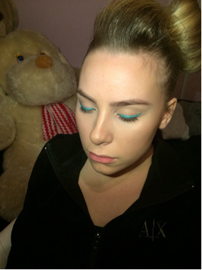
№ | Выполнение операций по макияжу | Схема выполнения на модели | Инструменты и приспособления
4 5 | Придали форму бровям , и сделали их темнее Зафиксировали макияж пудрой. На верхнем подвижном веке, нарисовали цветную стрелку сухой подводкой. |  | Тени для бровей, скошенная кисть для бровей. Подводка для глаз, кисть для подводки.

Slide 19
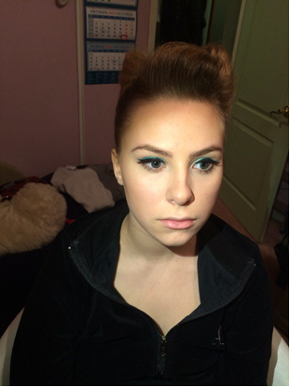
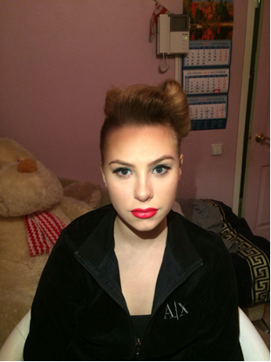
№ | Выполнение операций по макияжу | Схема выполнения на модели | Инструменты и приспособления
6 7 | По линии роста ресниц нарисовали чёрную стрелку. Приклеили накладные ресницы и прокрасили нижние ресницы. Прорисовали контур губ красным карандашом, затем накрасили губы красной помадой. |  | Подводка для глаз, кисть для подводки. Накладные ресницы, клей для накладных ресниц, тушь. Карандаш для губ, помада

Slide 20
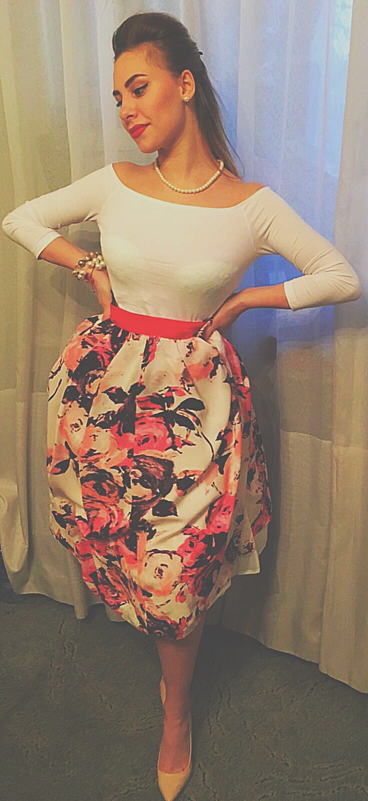
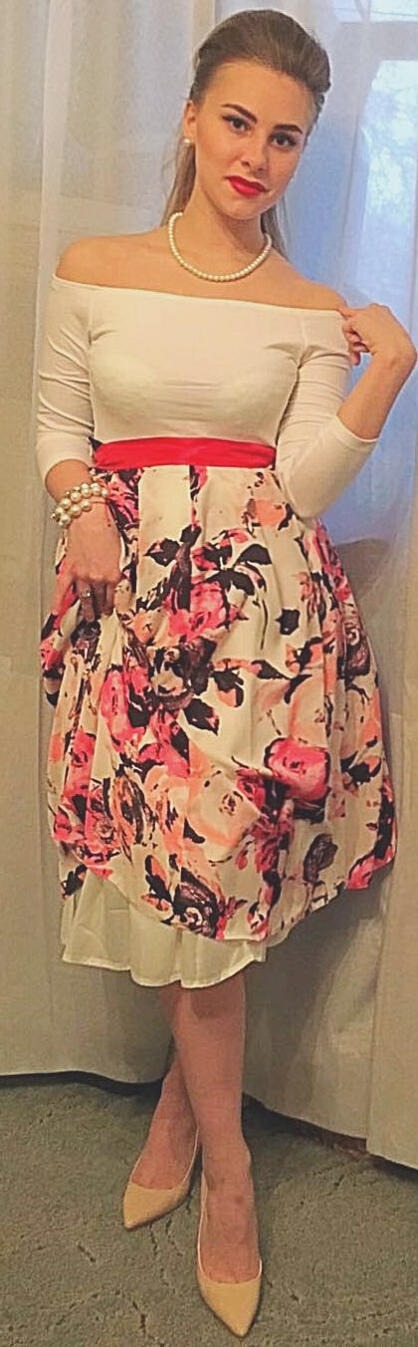
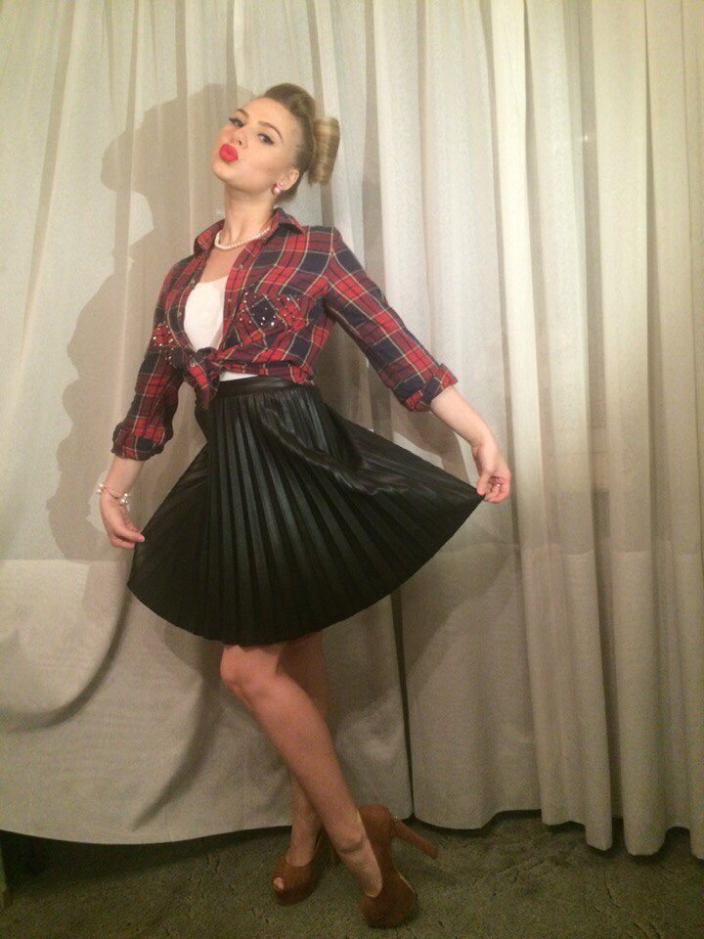
Модель в образе 50 – х годов

Slide 21
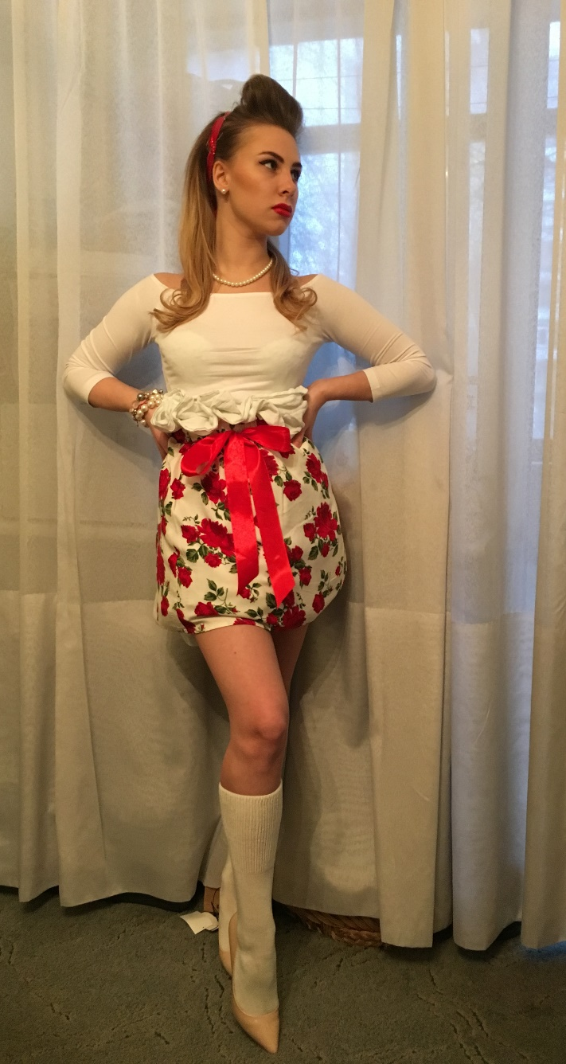
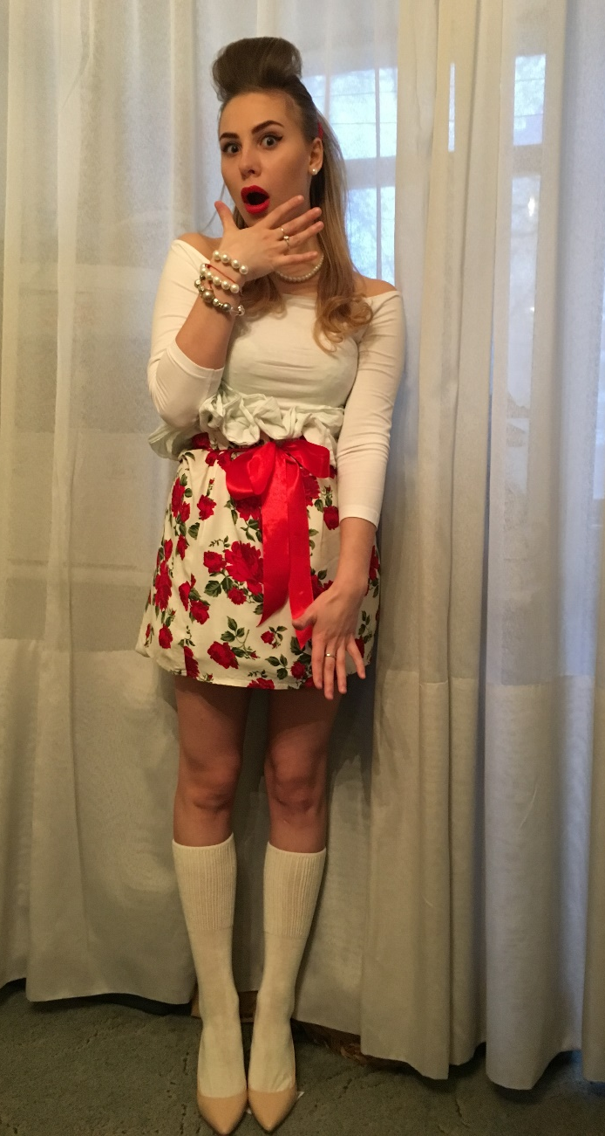
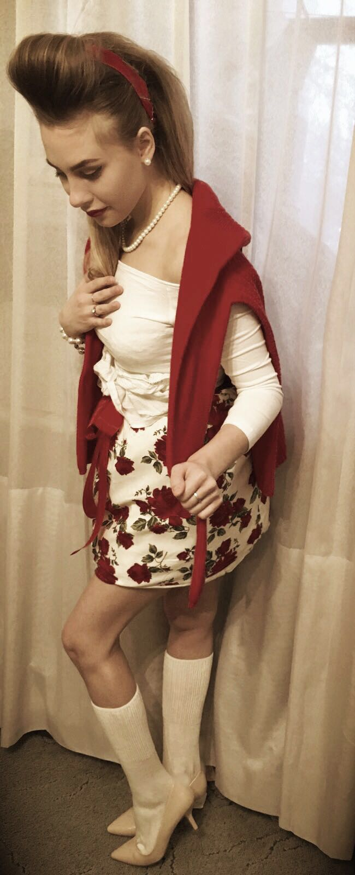
Модель в образе 50 – х годов

Slide 22
Список литературы
Козаков М. Я не был стилягой, но я был пижоном // Коммерсант - № 134 (1316) - 16 августа 2013
Ермилова Д.Ю. История домов моды - 2 - е изд., стер. - М.: «Академия», 2007
Килошенко М.И. Психология моды: Учебное пособие для вузов. - М.: Издательство «Оникс», 2006
Попова, С. Н. История моды, костюма и стиля : большая иллюстрированная энциклопедия / С. Н. Попова . – М. : АСТ : Астрель, 2009. – 271 с.
Сыромятникова И. « Искусство грима и макияжа » - 2015.
Интернет-ресурсы:
Идея фотосессии - Стиляги. - режим доступа: http://master-obraza.ru/index.php?option=com_content&view=article&id=139:fotosessiya-stilyagi&catid=16:2010-06-04-09-01-08&Itemid=18
Свадьба в стиле стиляг. - режим доступа: http://tvoja-svadba.ru/svadba-v-stile-stilyag-idei-svadebnogo-dekora-i-prikidov/
Фотосессии в стиле стиляг. - режим доступа: http://fotoclassik.ru/stilyagi
http://nakrasilas.ru/makiyazh/stilyagi.html

Slide 23
Спасибо за внимание

